Slide 1

开题汇报
[LLM辅助程序修复——RepairLLaMA项目复现与实践]
汇报人：
2026年3月19日
Notes:
大家好，今天我将向各位汇报我们组的开题研究。我们组汇报的课题是LLM辅助程序修复——RepairLLaMA项目复现与实践。

Slide 2







团队成员介绍
组长| 察宇
组员| 杨志成
自行添加
负责PPT制作以及后续死锁检测模块部分搭建
组员| 向雯扬
组员| 郝敬安
自行添加
自行添加
组员| 樊龄聪
。
自行添加

Slide 3






目录
01. 研究背景与问题
02. 选择RepairLLaMA原因
03. 改进思路
04. 复现结果与实验分析
05. 未来展望

Slide 4


研究背景与问题
研究背景
拟解决的关键问题
一、软件维护的挑战：
随着现在软件系统的规模和复杂化指数级上升，同时Bug的数量和修复难度也急剧上升。在整个软件的生命周期成本中占比很大。
二、传统方法的局限：
传统的程序修复方法多基于规则化匹配或者小样本机器学习。并且依赖大量标注数据、泛化能力弱等问题。难以应对复杂多变的BUG，尤其是在并发程序中
三、LLM的机遇：
近年来，以GPT、LLaMA为代表的大语言模型（LLM）展现出强大的代码理解和生成能力，为程序修复领域带来了革命性的机遇。它们能够学习海量代码知识，理解复杂的编程语义，并生成高质量的修复代码。
问题一：并发死锁类Bug修复效果不佳
现有 LLM 难以深度解析多线程锁获取时序、资源竞争关系等并发核心语义。死锁属于运行时动态缺陷，LLM 依赖静态代码分析
问题二：RepairLLaMA模型验证不足
RepairLLaMA 的设计核心聚焦常规语法 / 逻辑 Bug 修复，训练数据未包含任何死锁相关样本。并且RepairLLaMA未集成任何死锁检测模块。

Slide 5



选择RepairLLaMA原因：
原因一：RepaiLLaMA具备程序修复专属的底层优化
RepairLLaMA 并非通用大语言模型，而是针对 “程序缺陷修复” 场景的模型：其底层基于 CodeLlama构建，训练数据聚焦 Defects4J、HumanEval-Java 等经典程序缺陷数据集，天然具备代码语法理解、缺陷定位、修复代码生成的核心能力。
原因二：Repair LLaMA支持轻量化本地化部署
死锁修复场景往往涉及核心的并发代码，数据隐私与本地化处理是核心。RepairLLaMA 采用 LoRA轻量化微调架构，基于 CodeLlama-7B/13B 的轻量级衍生版本，可完全本地化部署（无需调用外部 API）
原因三：Repair LLaMA具备高扩展性，适配死锁检测-修复的一体化的功能扩展
RepairLLaMA 的模型架构设计为 “Bug检测 + 修复生成” 的模块化结构，且支持参数高效微调：我们无需对 7B/13B 量级的模型做全量微调，只需针对 “死锁检测规则”“并发语义理解”“锁顺序优化修复” 等核心需求，微调少量 LoRA 参数，即可快速集成死锁检测模块，并将死锁修复逻辑融入现有修复框架

Slide 6


改进思路
思路一：引入并发死锁检测机制
在RepairLLaMA现有框架基础上，集成静态代码分析与动态运行时监控相结合的死锁检测模块，能够精准识别Java等并发程序中因锁顺序不当、资源竞争等导致的死锁问题。
思路二：增强模型死锁修复能力
针对死锁问题的特性，构建专门的死锁修复代码数据集，并对Repair LLaMA模型进行微调。使其学习死锁修复的模式和策略。进而生成更具有针对性的修复代码。
思路三：实现检测与修复的一体化流程
将死锁检测模块和修复模块无缝集成。形成“检测-定位-修复”的自动化闭环流程。

Slide 7
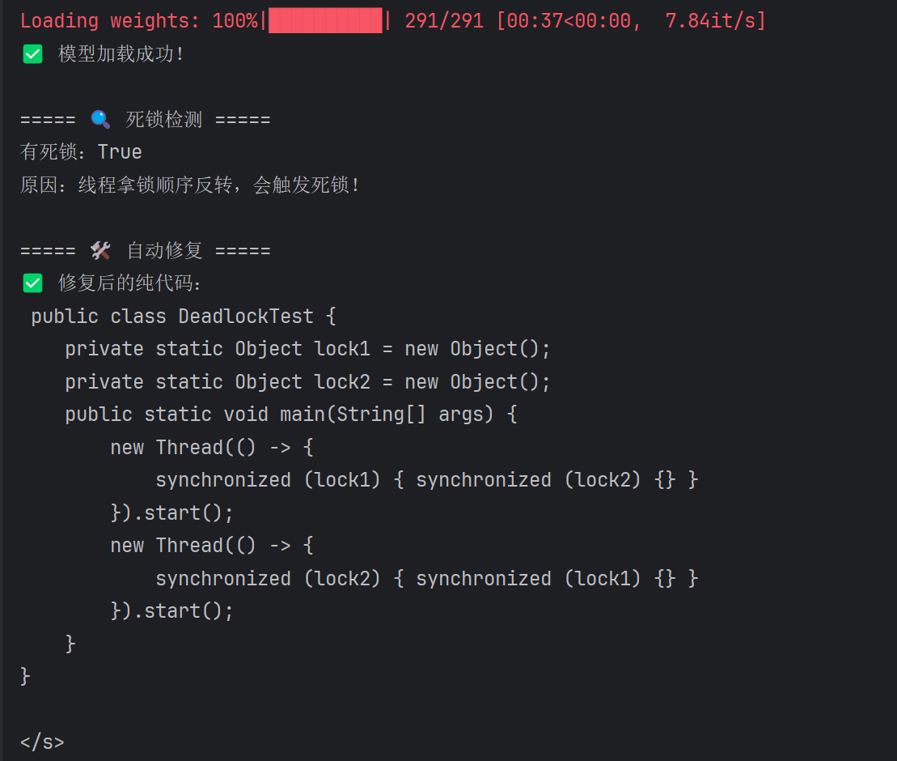
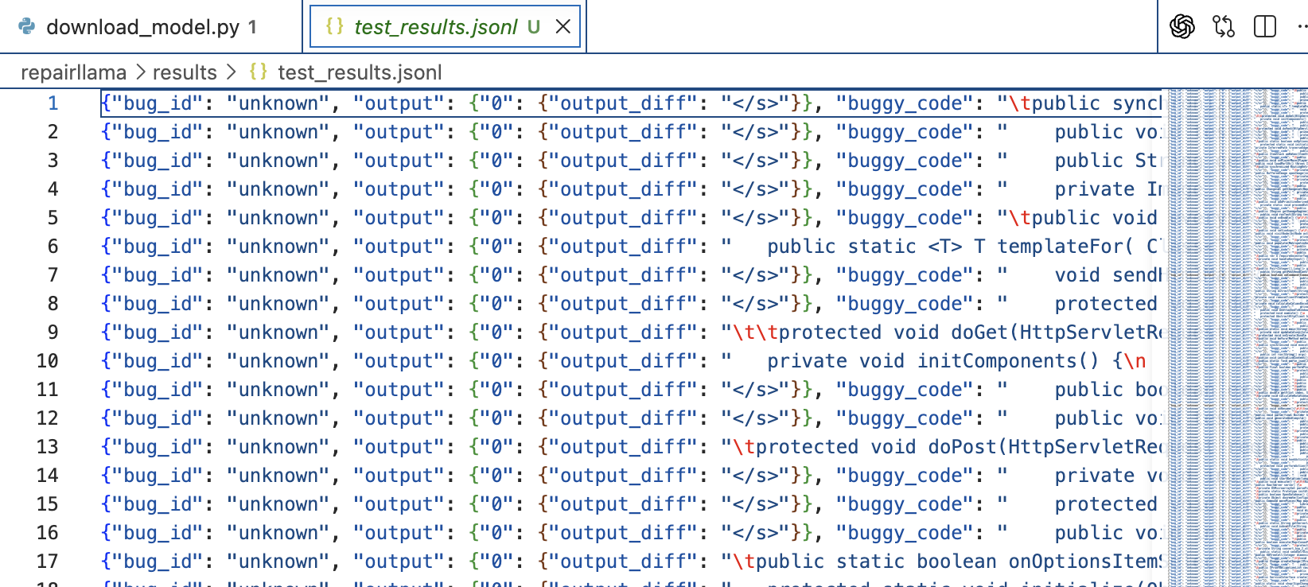
复现结果
总结：本次复现实验不仅验证了理论的可行性，更为后续的工程化落地提供了坚实的数据支撑。

Slide 8
调研论文
1、《RepairLLaMA：用于程序修复的高效表示和微调适配器》
2、《通过提示工程评估 ChatGPT 在并行编程中数据竞争检测方面的优势和局限性 》
3、[2506.23749]《 基于LLM的自动程序修复综述：分类、设计范式和应用》
4、[2405.01466] 《用于自动程序修复的大型语言模型的系统文献综述》
5、《 Automated Program Repair: A Primer 》-----拆解了 APR 的完整流程：故障定位→补丁生成→补丁验证
6、《Understanding Concurrency Bugs: A Comprehensive Study on Real-World Concurrency Bug Characteristics 》--- --死锁和原子性违反的定义和触发原因，以及传统修复方法
7、《Deadlock Detection and Repair: A Survey》-----死锁的检测与修复的完整流程

Slide 9


未来展望
研究计划
改进方向
应用前景
计划在现有基础上，将对轻量化模型进行扩展和构建，并测试简单死锁Bug，针对性设计死锁的代码数据集。
针对当前模型的局限性，除了在并发性死锁方向构建相关模块，还可增加并发性的Bug的检测-修复一体化模块。
研究成果可广泛应用于大模型的代码修复，进而增强LLM在并发性的代码Bug中的修复能力。

Slide 10
感谢聆听
Notes:
我的汇报到此结束，感谢各位老师的聆听！恳请各位老师批评指正。

